Slide 1
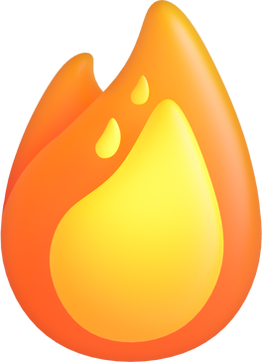



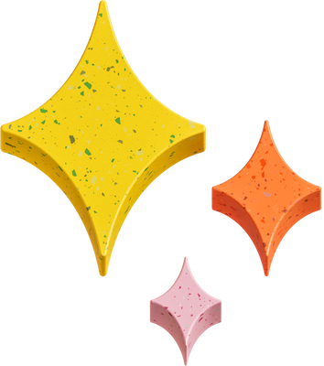
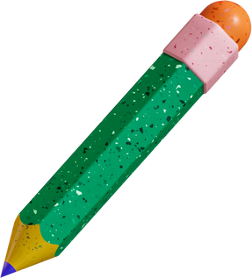
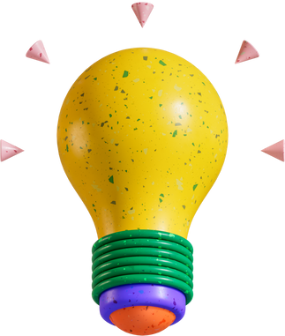
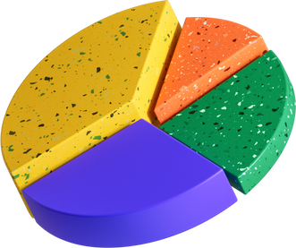
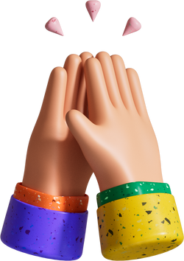

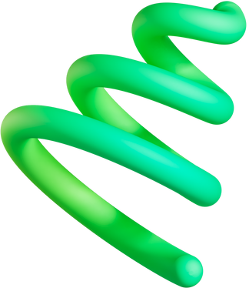
QuantumQuipu challenge
Quantum Quixotes
NOVIEMBRE 2023
Qiskit Fall Fest Latino

Slide 2
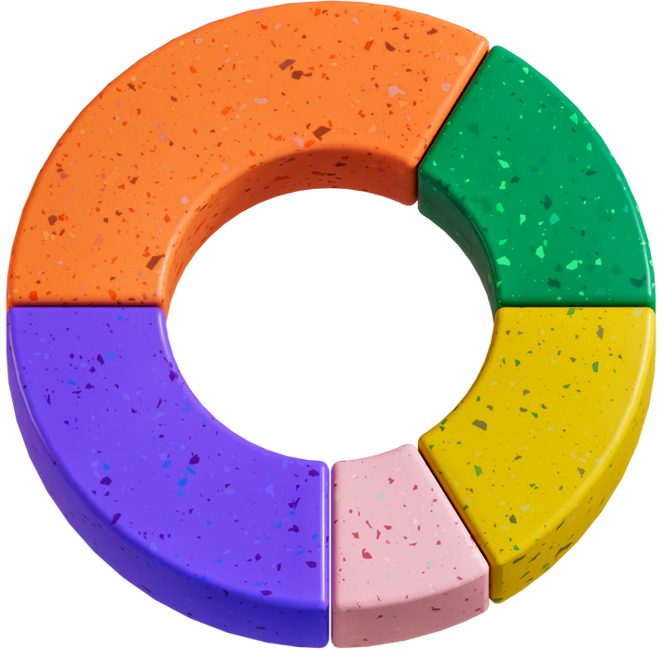
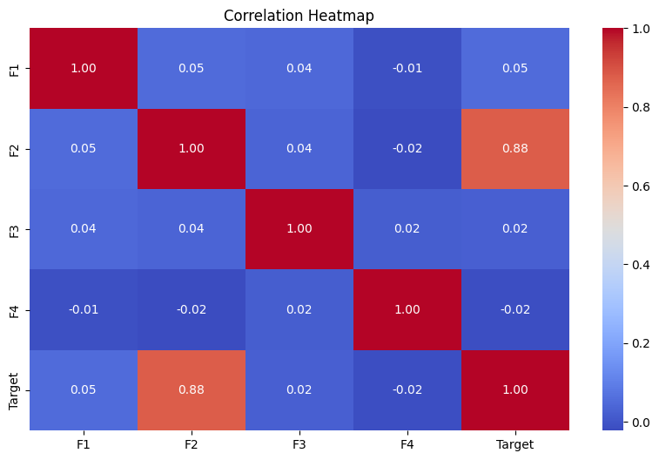
Análisis de los datos
Los datos proporcionados para este problema constan de dos conjuntos de datos: uno de entrenamiento y otro de prueba. Ambos conjuntos están compuestos por 4 características y un objetivo. Las características son variables continuas, y el objetivo es una variable discreta que puede tomar dos valores, 0 o 1.
Es fácil observar que la característica 2 es la que presenta mayor correlación con el objetivo y se puede concluir que no existe correlación en las demás características.

Slide 3
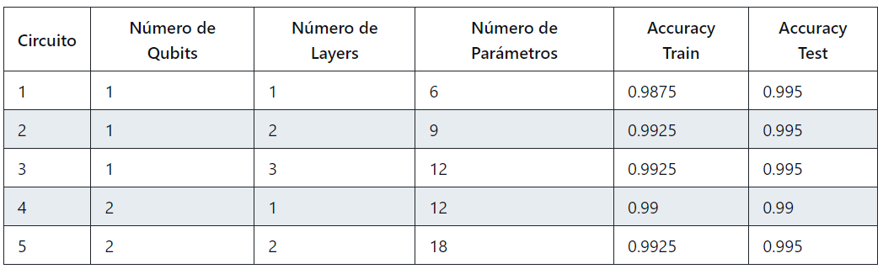
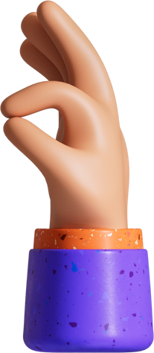

Data Reuploading con Pennylane y PyTorch
Se entrenaron 5 circuitos para comparar la calidad de la solución, la cantidad de recursos utilizados y cómo estos afectan a la solución. Los circuitos se diferencian en la cantidad de capas de codificación y la cantidad de qubits utilizados.
El mejor circuito encontrado en términos de recursos cuánticos utilizados, es decir, el número de compuertas y qubits, es el Circuito 1. Utiliza un solo qubit y una sola capa de codificación. Este circuito logra una precisión del 0.995 en el conjunto de entrenamiento y del 0.9875 en el conjunto de prueba.

Slide 4

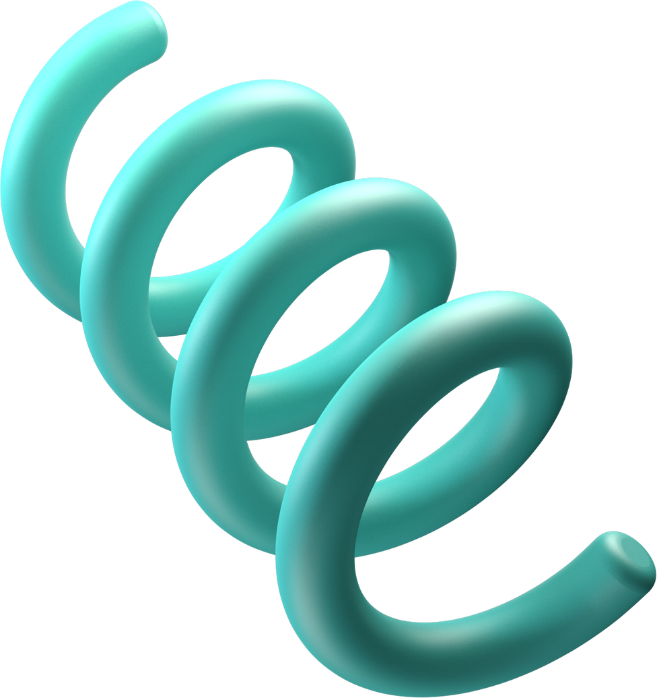
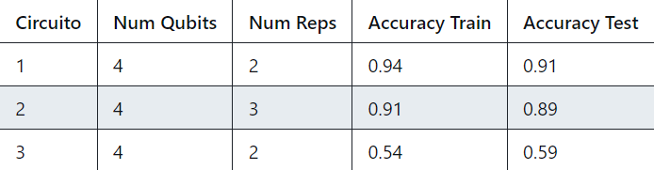
Feature Map con EfficientSU2 y Qiskit
El mejor resultado se logra con el Circuito 1, utilizando el modelo de ansatz llamado EfficientSU2, con num_qubits=4 y reps=2.
Además, se observa, según los resultados obtenidos en el Circuito 2, que no se mejora la precisión del modelo al aumentar el número de repeticiones.

Slide 5

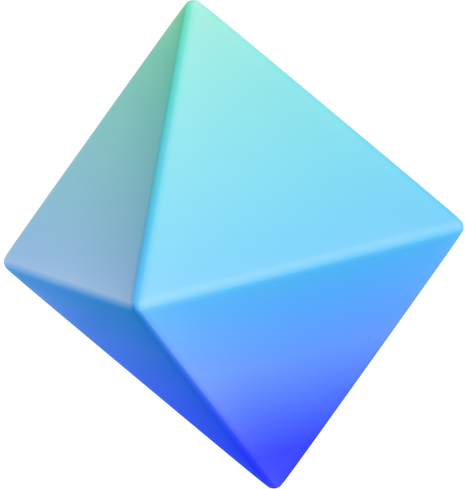
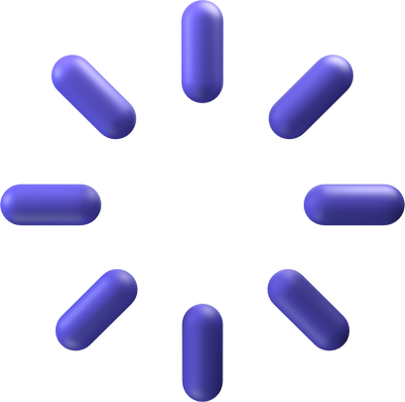


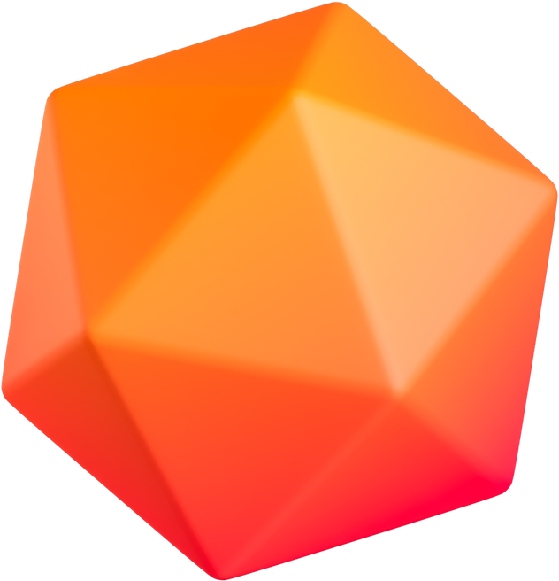
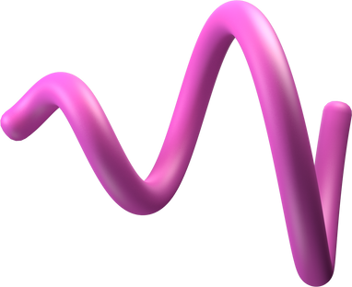

El primero modelo presenta un circuito cuántico con una cantidad mínima de recursos cuánticos que logra clasificar los datos con una alta precisión. Es decir, con un solo qubit y sólo una capa de codificación se alcanzó una precisión del 99.5% en el conjunto de entrenamiento y del 98.75% en el conjunto de prueba.
En contraste, el segundo método, utilizando Quantum Feature Map, permitió explorar diferentes métodos para abordar el mismo problema de clasificación, proporcionando una perspectiva valiosa y ampliando la comprensión de las capacidades y limitaciones de estos enfoques cuánticos.

Slide 6
QuantumQuipu challenge
Quantum Quixotes
NOVIEMBRE 2023
Qiskit Fall Fest Latino

